Slide 1

Richmond Rising
Comité colaborativo de partes interesadas (CSC)
2 de octubre de 2024

Slide 2
Pase de Lista
Líder de proyecto para City of Richmond
Líder de proyecto para Grid Alternatives
Líder de proyecto para Groundwork Richmond
Líder de proyecto para Rich City Rides
Líder de proyecto para Public Land
Líder de proyecto para UC Berkeley
Líder de proyecto para Urban Tilth
Miembro de la comunidad: Tomasa Espinoza
Miembro de la comunidad: Juana Hernandez
Miembro de la comunidad: Montserrat Gonzalez
Miembro de la comunidad: Judith Rocha

Slide 3
Información de Reuniones
Cada primer Miércoles de mes 6pm-8pm
Asistencia en persona: Nevin Community Center, 598 Nevin Ave, Richmond, CA 94801
Asistencia virtual: https://ci-richmond-ca-us.zoom.us/webinar/register/wn_gx8xwknptcutbnefzdbv1w
Asistencia Telefónica: (669) 900-6833, or (669) 444-9171 Webinar ID: 976 6319 9451
Todos los miembros del Comité y los miembros del público deben de cumplir los Acuerdos Comunitarios

Slide 4
Reconocimientos de Territorios Indigenas
Richmond Rising busca fortalecer la economía, mejorar la salud pública y el medio ambiente, particularmente en los vecindarios del Iron Triangle, Santa Fe y Coronado, lo hacemos con la conciencia de que ocupamos territorio no cedido de Huichin y Karkin Ohlone.
Reconocemos que el robo de tierras de los territorios indígenas y el desmantelamiento de la soberanía indígena se hicieron para avanzar en la colonización.
Reconocemos que el capitalismo y la supremacía blanca son ramas de la colonización que han persistido a lo largo de cientos de años de opresión, están vivas hoy y contribuyen a impedir que las personas negras, las personas indígenas y todas las demás personas de color prosperen.
Reconocemos además que la economía política y las instituciones sociales de este país se construyeron a partir del trabajo forzoso de las personas africanas en tierras robadas mediante secuestros violentos y sistemáticos en sus países de origen y esclavitud durante cientos de años.

Slide 5
Reconocimientos de Territorios Indigenas
Reconocemos además la explotación de las comunidades de personas inmigrantes y refugiadas, ya que regularmente se utilizan formas modernas de mano de obra barata y desechable en tierras robadas.
Por lo tanto, reconocemos que hemos sido impactados y perjudicados por estas historias y experiencias impuestas a nuestros antepasados y comunidades. Elevamos aún más la lucha compartida entre personas negras, indígenas y personas de color.
También reconocemos que los pueblos indígenas continúan viviendo aquí, administrando la tierra y resistiendo el colonialismo.
Concluimos que nuestro reconocimiento de la Tierra es una declaración y un proceso activo y en evolución. Requiere que reconozcamos las injusticias históricas y nos invita a ser participantes activos en nuestra curación colectiva

Slide 6
Richmond Rising
La ciudad de Richmond y seis organizaciones locales (conocidad en conjunto como “Richmond Rising” recibieron $35 millones para brindar beneficios de salud, econó y ambientales a los vecindarios de Iron Triangle, Santa Fe y Coronado.
Richmond Rising cuenta con el apoyo del Programa de Comunidades Climaticás Transformadoras del Consejo de Crecimiento Estratégico de California.

Slide 7
Comité Colaborativo de Partes Interesadas
Proporciona orientación sobre la implementación del Proyecto y nos hace responsables de alcanzar nuestros objetivos.
Puede hace recomendaciones, brindar aportes y ayudar a los líderes de Proyecto en la implementación de las actividades del Proyecto.
No tiene autoridad para tomar decisiones finales.
Todos los proyectos deben considerar seriamente las recomendaciones proporcionadas por el Comité y la comunidad pública.

Slide 8
Comentario Público: Puntos que no están en la agenda
Este es el espacio para que el público proporcione comentarios públicos sobre temas que no están incluidos en la agenda.

Slide 9
Revisar y probar actas de reuniones anteriores
Los miembros revisarán y aprobarán las actas de reuniones anteriores.

Slide 10
Informes de Estado del Proyecto
Cada socio(a) compartirá las finanzas actualizadas y los gastos de subvención hasta la fecha para cada proyecto y esto se compartirá con el Comité y el público.

Slide 11

Grantee
Trabajo realizado desde la última reunión:
Reunión de CSC: Programada, coordinada y actualmente facilitando la reunión de CSC #9, incluyendo traducción, refrigerios y cuidado de niñas y niños.
  Facturas e informes:
  Recibimos un cheque de reembolso para la factura #5. Se hicieron ediciones en la factura y el informe de progreso # 6, para los meses de junio y julio, después de que se proporcionaron revisiones. La factura # 6 fue aprobada por el Departamento de Conservación y estamos esperando la aprobación final de SGC y el reembolso del cheque.
  Se ha enviado el calendario para la factura #7 y el horario de oficina se ha enviado a las y los socios.
Gastos totales informados hasta la fecha: $191,643.09
Presupuesto restante: $502,032.57
Trabajo planificado para las próximas dos semanas:
  Se publicaron las horas de oficina para el reporte y factura #7.
  Obtener la aprobación de SGC para el Informe de Progreso y la Factura #6

Slide 12
Neighborhood Complete Streets
Trabajo completado desde la última reunión:
Reuniones de coordinación quincenales celebradas entre el equipo consultor (CSW) y el personal de la ciudad.
  Continuó la coordinación semanal con Trust for Public Land para la solicitud del Programa Piloto de Reconexión de Comunidades (RCP) del Departamento de Transporte de EE. UU. y presentó la solicitud el 09/01/2024.
Gastos totales reportados a la fecha: $ 8,121.28
Presupuesto restante: $5,173,051.87
Trabajo planificado en las próximas ~dos semanas:
Coordinar el eveto de Calles Completas del Vecindario en el Nevin Community Center el 16 de noviembre, de 12:00 a 14:00 horas.
  Continuar trabajando en el diseño del proyecto.

Slide 13

Richmond Wellness Trail
Trabajo completado desde la última reunión:
Investigar fuentes de financiamiento adicionales en asociación con COR/Neighborhood Complete Streets
  Análisis de mapas base, análisis de diseño del sitio (oportunidades, restricciones, etc.)
  Reuniones de coordinación celebradas entre el equipo de consultores (PlaceWorks + subconsultores), el equipo de gestión del proyecto (Trust for Public Land), el personal de la ciudad, y las partes interesadas del proyecto
  Organizó un recorrido por el sitio del proyecto para discutir las relaciones de colaboración, el orden de las operaciones, las oportunidades y restricciones del diseño del proyecto, etc.
  Planificación y coordinación del proyecto.
  Planificación y coordinación de la participación comunitaria.
  30% de los planos completados por PlaceWorks presentados a TPL y COR.
Gastos totales reportados a la fecha: $ 31,127.12
Presupuesto restante: $4,785,026.48
Trabajo planificado en las próximas ~dos semanas:
  Trabajo continuo de diseño y planificación de la participación comunitaria.

Slide 14

eBike Lending Library
Trabajo realizado desde la última reunión:
Gerente de programa de Alcance Contratado.
  Alcance: Nos asociamos con Urban Tilth, el Departamento de Bomberos de Richmond y RICH CITY Rollers y organizamos nuestra fiesta anual Roller Disco.
  Divulgación: Organizamos nuestra Campaña Anual de Aire Limpio.
Total de gastos reportados hasta la fecha: $ 99,128.48
Presupuesto restante: $ 2,361,923.51
Trabajo planificado en las próximas ~dos semanas:
  Presentación de planos para la aprobación de la construcción.

Slide 15

Resilient Homes
Trabajo completado desde la última reunión:
Taller solar en Atchinson Village el 28 de septiembre
  Taller Solar A/V Grid 2 de octubre
  Revisión interna de fin de año del equipo TCC de Resilient Homes
  Almacenamiento de batería solar instalado para 3 clientes TCC
Gastos totales reportados a la fecha: $ 356, 816.91
Presupuesto restante: $ 6,609, 879.00
Trabajo planificado en las próximas ~dos semanas:
Informes bimensuales de TCC.

Slide 16

Basins of Relations
Trabajo completado desde la última reunión:
Se contrató a un(a) aprendiz adicional de conservación de agua para apoyar con las instalaciones de conservación de agua.
  Se instaló 1 nuevo sistema de reciclaje de aguas grises de lavandería a jardín y 4 sistemas de riego por goteo para propietarios(as) de viviendas del Iron Triangle.
  Desarrollo profesional para mejorar las habilidades de nuestro equipo en la instalación de sistemas de captación de agua.
Gastos totales reportados a la fecha: $146,325.22
Presupuesto restante: $1,534,378.56
Trabajo planificado en las próximas ~dos semanas:
  Divulgación e instalación de tecnologías de conservación de agua para propietarios(as)
  de viviendas del Triángulo de Hierro.

Slide 17

Bosque del Barrio
Trabajo completado desde la última reunión:
Seguimos haciendo campaña en los vecindarios de Iron Triangle, Coronado y Santa Fe para encontrar personas que adopten árboles.
  Hasta la fecha, se han plantado 78 árboles.
Gastos totales reportados a la fecha: $ 80,072.72
Presupuesto restante: $1,007,940
Trabajo planificado en las próximas ~dos semanas:
  Evento del Día del Árbol el 19 de octubre en South Side Park
  Contratación de asistente administrativo

Slide 18
ADA Accessible Garden
Trabajo completado desde la última reunión:
Se presentaron los planos del 95 % para las estimaciones de costos de construcción.
  Se redactó el Acuerdo de Embajador y el Acuerdo de Muralista.
Gastos totales reportados a la fecha: $ 38,072.75
Presupuesto restante: $ 916,246.00
Trabajo planificado en las próximas ~dos semanas:
Presentar los planes para que la ciudad los revise y obtenga los permisos correspondientes.
  Coordinar el cronograma con el condado para CDBG.

Slide 19
Orchard for ALL!
Trabajo completado desde la última reunión:
Creamos un plan de estudios y planificamos un aprendizaje de invierno.
  Creamos y separaramos formas de recolección y cuidado de árboles (nuevos folletos y campaña en el área del proyecto con inscripción directa tanto para el cuidado de árboles como para la recolección).
  Participamos en diferentes eventos comunitarios para inscribir a más personas en nuestros servicios gratuitos.
Gastos totales reportados a la fecha: $67,051.87
Presupuesto restante: $1,101,161.76
Trabajo planificado en las próximas ~dos semanas:
  Preparar todas las lecciones y documentos para el aprendizaje de invierno.
  Recorrer la zona de Santa Fe.
  Comprar y preparar las herramientas necesarias para el cuidado de los árboles en invierno.

Slide 20
Veggie Rx
Trabajo completado desde la última reunión:
Aumento de 5 pacientes en la inscripción a CalAim VeggieRx.
  Lanzamiento de la Fase I del sitio web de VeggieRx: www.urbantilthveggierx.org
  Próximos 3 eventos planificados de Climate Friendly Diet (CFD):
  Sip Smart (una colaboración con los puestos de venta de productos agrícolas gratuitos de Urban Tilth): 30 de septiembre a las 15:00 h, Unity Park
  Día de la comunidad de Atchison Village: 29 de septiembre a las 11:00 h, 270 Curry Street
  Taller de CFD: 23 de octubre a las 12:00 h, Shields Richmond Nursing Center
Gastos totales reportados a la fecha: $259,588.96
Presupuesto restante: $2,979,283.04
Trabajo planificado en las próximas ~dos semanas:
  Escribir cartas, correos electrónicos y recopile testimonios de pacientes en oposición a las restricciones de beneficios recientemente propuestas para el Programa de apoyo comunitario de comidas adaptadas a necesidades médicas de CalAIM, ya que los cambios limitarían drásticamente quiénes son elegibles.

Slide 21
E-Bike Share
Trabajo realizado desde la última reunión:
Instalación de 3 centros de bicicletas en el área del proyecto.
  Distribución de vales de viaje para aumentar la conciencia y el conocimiento de la comunidad.
Gastos totales informados hasta la fecha: $361,544.30
Presupuesto restante: $637,434.91
Trabajo planificado para las próximas dos semanas:
  Continuar con la difusión y distribución de vales de viaje.

Slide 22
Community Engagement Plan
Trabajo completado desde la última reunión:
  Fiesta Roller Disco en Unity Park el sábado 29 de septiembre para compartir información sobre los proyectos de TCC y el programa Youth Fellow.
  Se termina de redactar los documentos de incorporación para el programa Youth Fellow.
  Esperando la revisión de los comentarios de los coordinadores de TCC y el equipo legal.
Gastos totales reportados a la fecha: $ 92,735.62
Presupuesto restante: $2,473,297.11
Trabajo planificado en las próximas ~dos semanas:
  Completar el borrador de los módulos y materiales de capacitación para el Programa de Jóvenes Becarios a mediados de octubre.
  Brindar comentarios sobre los documentos de incorporación al Programa de Jóvenes Becarios(as).

Slide 23
Displacement Avoidance Plan
Trabajo completado desde la última reunión:
Kit de herramientas ADU:
  Presentación de planos arquitectónicos revisados a la Junta de Revisión de Diseño (DRB) para recibir comentarios.
  La ciudad presentó y revisó el conjunto de permisos del 50 % para su revisión por parte de la ciudad.
Campaña de compra local:
  Finalización de la solicitud de propuestas y la cotización para el consultor de marketing y eventos de la campaña Buy Local y recepción de 5 propuestas.
  Las propuestas fueron revisadas por un panel.
  La solicitud de cotización para la plataforma Buy Local se publicó en PlanetBids235.
Gastos totales reportados a la fecha: $104,562.44
Presupuesto restante: $577,073.18
Trabajo planeado en las siguientes 2 semanas:
Las entrevistas para la solicitud de cotización de eventos y marketing se completarán antes de fin de semana.
  Selección del consultor de marketing y eventos de la campaña Buy Local.
  Semana de restaurantes Taste of Richmond del 7 al 13 de octubre. https://www.tasteofrichmondca.com/
  El equipo de consultores que trabaja en el kit de herramientas ADU enviará un conjunto de diseño 100 % a la ciudad.
Notes:
The levying of taxes for DRPBID is applicable to many parcels in the downtown area. The money goes to improving the Downtown area and is also the budget for Richmond Main Street Initiative.

Slide 24
Workforce Development and Economic Opportunity Plan (WDEOP)
Trabajo completado desde la última reunión:
Reuniones quincenales entre el equipo de Glen Price Group y la Ciudad.
  Se recibió el primer borrador de la Estrategia de desarrollo de la fuerza laboral basada en el lugar para que la ciudad la revise.
  Continuó el reclutamiento para YouthBUILD para las y los residentes del área del proyecto.
Gastos totales reportados a la fecha: $ 11,370.21
Presupuesto restante: $1,422,437.53
Trabajo planificado en las próximas ~dos semanas:
GRID Alternatives termina de construir los talleres para la capacitación en energía solar.
  Termina la revisión de la estrategia de desarrollo de la fuerza laboral basada en el lugar.
  Termina la sesión de planificación de la estrategia de desarrollo de la fuerza laboral.

Slide 25

Indicator Tracking Plan
Trabajo completado desde la última reunión:
Se finalizó la nueva herramienta de seguimiento de datos para todos los socios y se envió a la ciudad para su revisión.
  Se recibieron datos de referencia para las herramientas de CARB de SGC.
Gastos totales reportados a la fecha: $ 0
Presupuesto restante: $1,070,000
Trabajo planificado en las próximas ~dos semanas:
  Recibir comentarios del personal de la ciudad sobre la herramienta de recopilación de datos y enviarlos a las y los socios de Richmond Rising.

Slide 26
Informe sobre comentarios y preguntas del público
Informar sobre cualquier pregunta o
comentario de la comunidad recibido,
incluidas las respuestas.

Slide 27
Temas del comité para discusión
Presentación del Proyecto Neighborhood Complete Streets
Nominaciones de miembros de la comunidad al Comité
Informe anual al Ayuntamiento de Richmond
Presentación de subvención piloto para Reconnecting Communities

Slide 28
Presentación del Proyecto Neighborhood Complete Streets

Slide 29
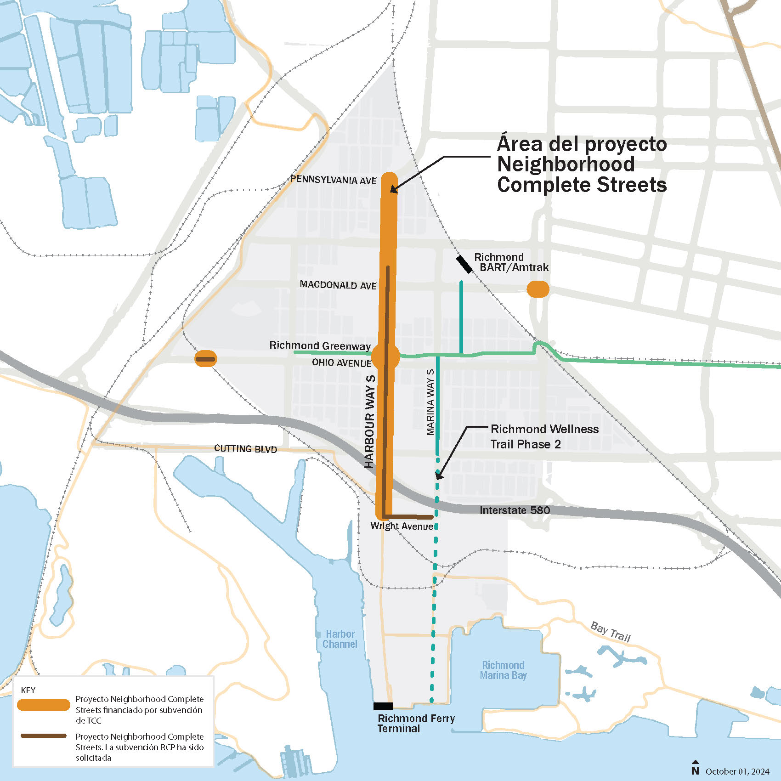
Neighborhood Complete Streets
  El proyecto Neighborhood Complete Streets se enfoca en mejorar el acceso para peatones y ciclistas para los residentes de los vecindarios Iron Triangle, Santa Fe y Coronado.
  El proyecto respaldará las conexiones entre los vecindarios, el centro de Richmond, Richmond Greenway y la terminal de ferry de Richmond.

Slide 30
Neighborhood Complete Streets
  Este proyecto mejorará las condiciones para caminar, andar en bicicleta y tomar el autobús en:
  Habor Way South
  Ohio Avenue
  Macdonald Avenue
  Es posible que haya fondos de subvención adicionales disponibles para mejoras en el alumbrado público, las señales, y las banquetas continuas en Wright Avenue.

Slide 31
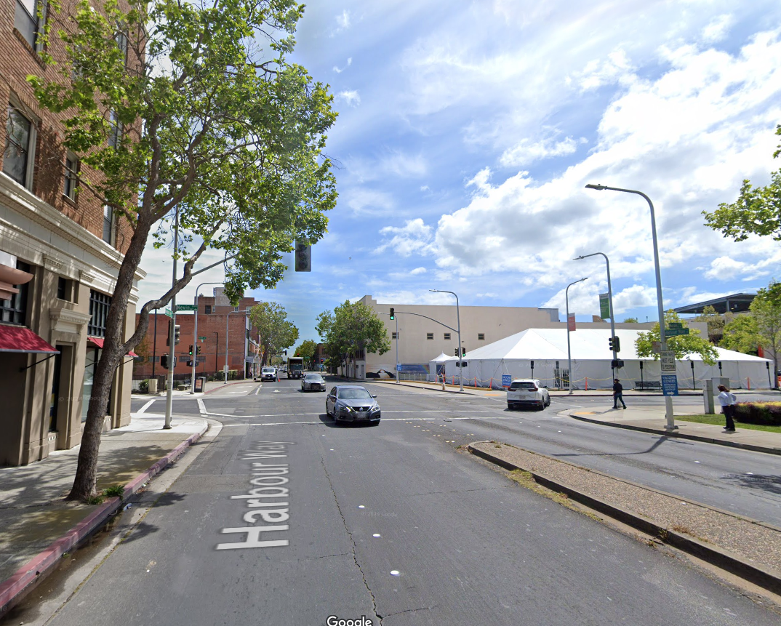
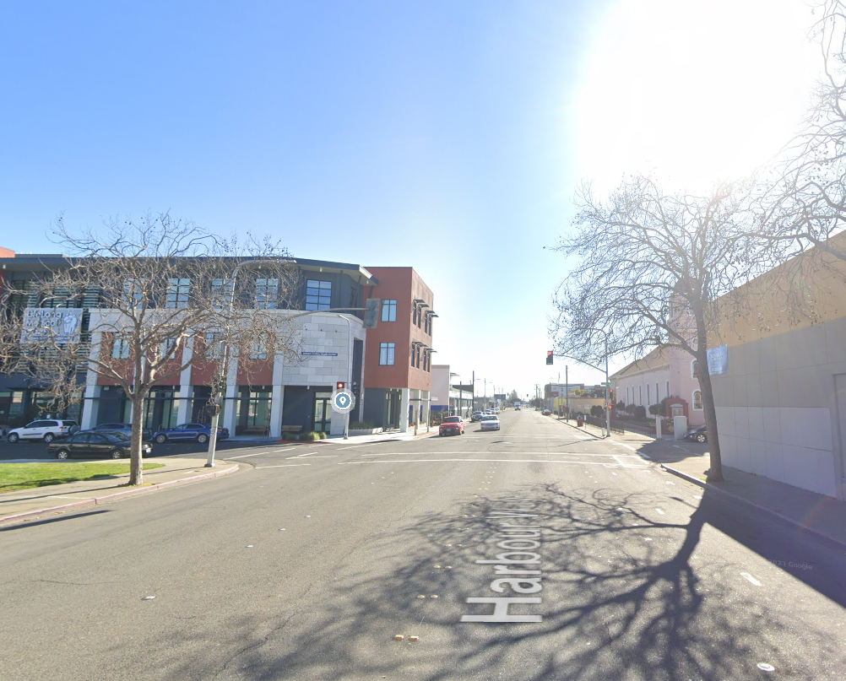
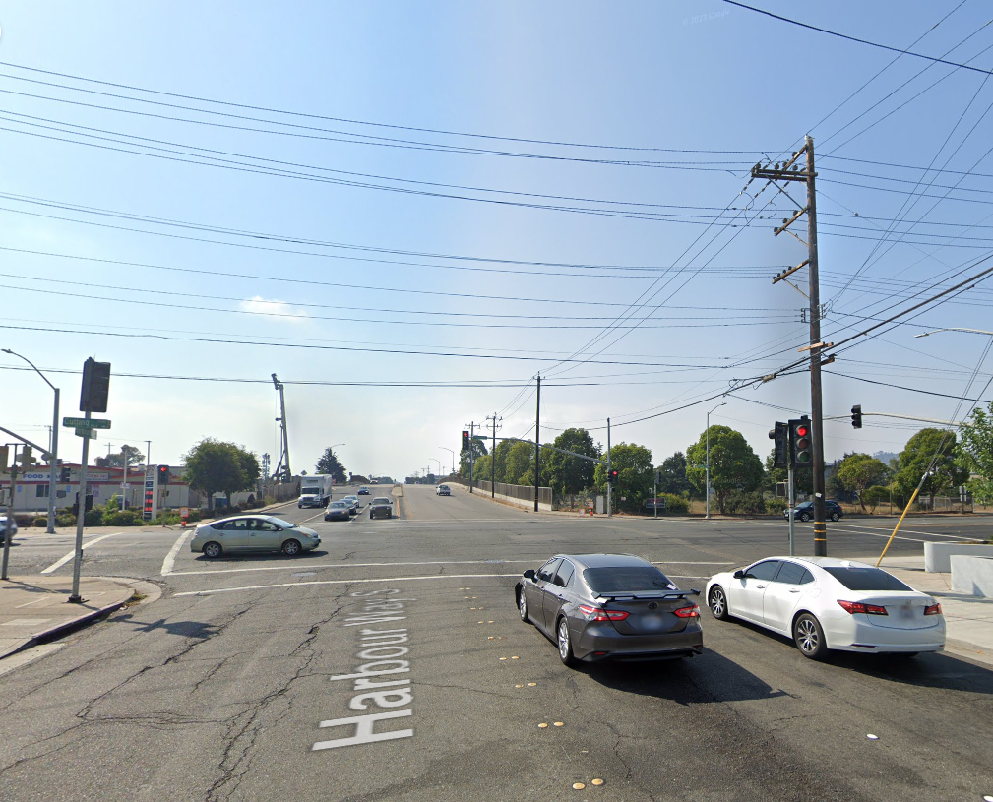
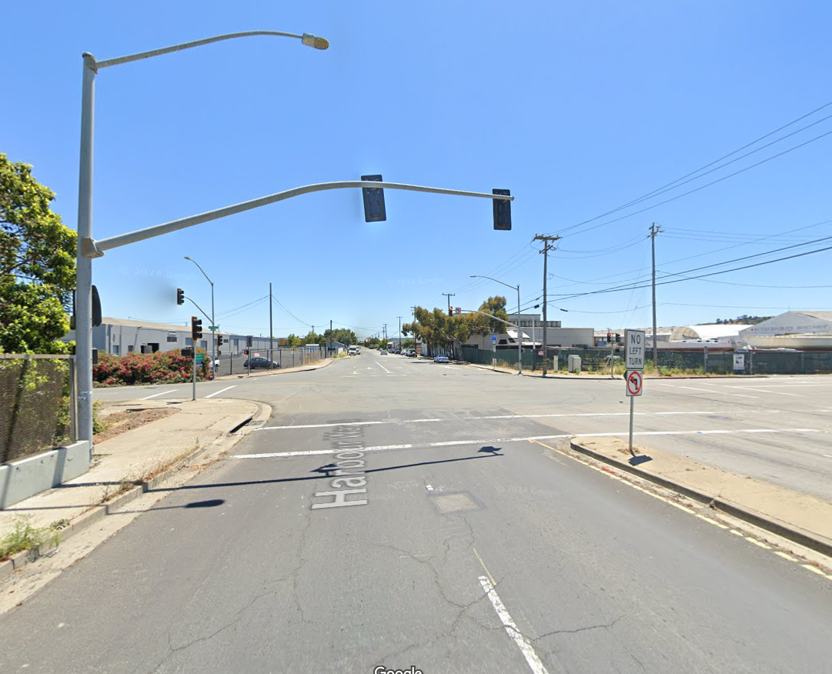
Neighborhood Complete Streets
  Harbour Way South
  Harbor Way S es una conexión principal norte/sur entre Richmond Ferry, Richmond Greenway y el centro de la ciudad.
  Al norte de la Interestatal 580, el proyecto proporcionará nuevos carriles para bicicletas, actualizará las rampas para peatones y modernizará las señales de tránsito para mejorar la seguridad y la accesibilidad.
  El proyecto mejorará el cruce de la Interestatal 580 y abordará las lagunas y la infraestructura obsoleta al sur de la autopista.

Slide 32
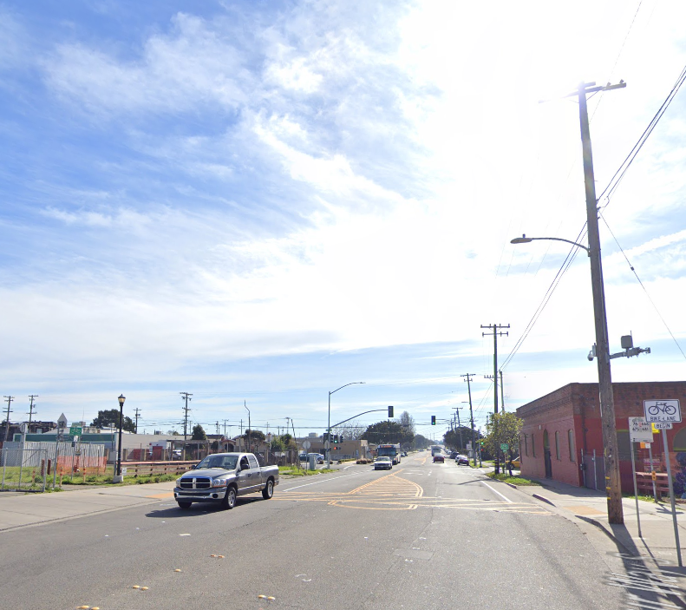
Neighborhood Complete Streets
  Harbour Way South & The Richmond Greenway.
  Richmond Greenway es un vínculo clave de este a oeste con destinos en toda la ciudad.
  El proyecto considerará una variedad de mejoras para las personas que caminan, andan en bicicleta y toman el autobús en la intersección de Richmond Greenway con Harbor Way S.
RICHMOND GREENWAY
OHIO AVE

Slide 33
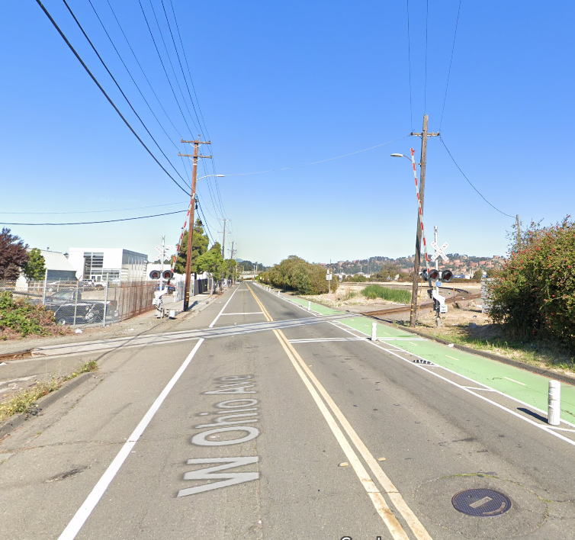
Neighborhood Complete Streets
  Ohio Avenue
  Ohio Avenue sirve como un conector crucial de este a oeste, uniendo Richmond Greenway en Second Street con destinos en Point Richmond.
  El proyecto completará el cruce de las vías BNSF a lo largo de la vía para bicicletas Clase IV de Ohio Avenue.

Slide 34
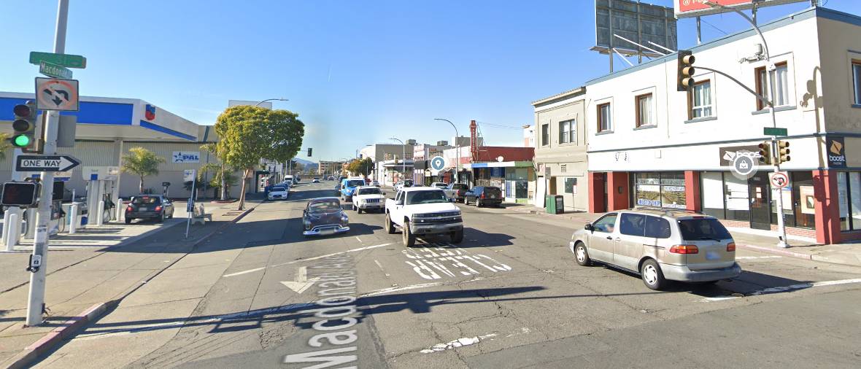
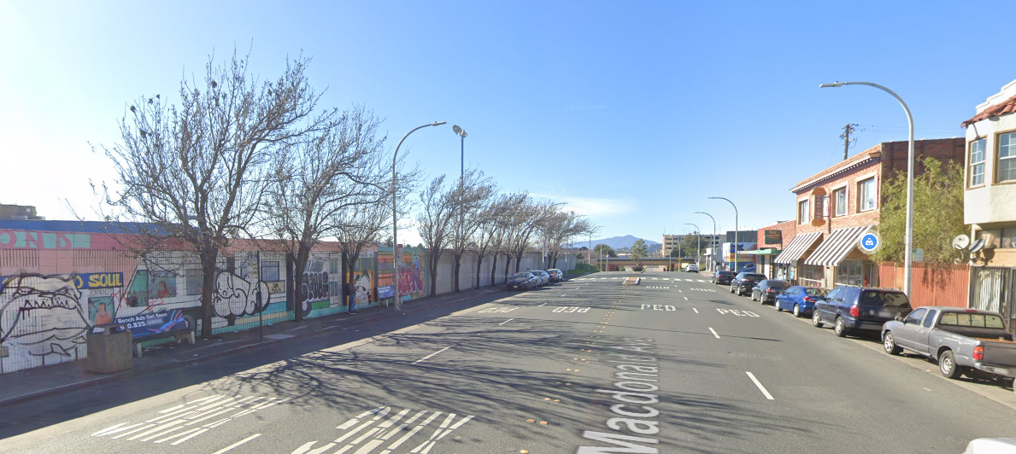
Neighborhood Complete Streets
  Macdonald Avenue Bus Stops
  El proyecto mejorará las paradas de autobús existentes de AC Transit en Macdonald Avenue entre las calles 21 y 23.
  Las posibles mejoras incluyen refugios, iluminación y mejoras de accesibilidad.

Slide 35
Neighborhood Complete Streets
We are here
Nosotros estamos aqui
Project Kick off
Inicio del proyecto
Permitting and Construction
Permisos y Construcción
Preliminary Design
Diseño Preliminar
50% Design
Diseño básico
Final Design
Diseño Final
#1
#2
#3
#4
Town Halls
Los Talleres

Slide 36
Neighborhood Complete Streets
You are invited!
¡Estás invitado!
Project Kick off
Inicio del proyecto
Permitting and Construction
Permisos y Construcción
Preliminary Design
Diseño Preliminar
50% Design
Diseño básico
Final Design
Diseño Final
#1
#2
#3
#4
November 16, 2024
12pm – 2pm
Nevin Community Center
598 Nevin Ave, Richmond
16 de noviembre de 2024
12:00 – 14:00 horas
Centro Comunitario Nevin
598 Nevin Ave, Richmond

Slide 37
Neighborhood Complete Streets
  ¿Qué quieres que sepa el equipo?
  bit.ly/NeighborhoodCompleteStreets

Slide 38
Nominaciones de miembros de la comunidad al Comité
Revisar y hacer recomendaciones sobre los formularios de nominación recibidos por el Comité. La revisión se realizará cada dos meses.

Slide 39
Informe anual al Ayuntamiento de
Richmond
Coordinación de comentarios​
Confirmar asistencia de socios​

Slide 40
Subvención de Reconnecting Communities Pilot

Slide 41
Solicitudes de agenda para la próxima reunión

Slide 42
Anuncios Generales
Se anima a los miembros del CSC, miembros del público y otros socios u organizaciones a compartir información o anuncios relacionados con próximos eventos, proyectos o programas en el área del Proyecto.

Slide 43
Reunion Clausurada
¡Gracias!
Preguntas? Comentarios?
Contáctenos al:
tcc@ci.richmond.ca.us

